Slide 1
Доставка на софтуер – особености и процеси
Технологични ограничения при съответната нормативна уредба – Експортен контрол
Цветан Ангелов

Slide 2
Съдържание
Дефиниции
Значение на експортния контрол
Удостоверение за крайна употреба
Предотвратяване на нерагламентиран достъп
Четири ключови въпроса
Действащо законодателство
Валидност на правилата за експортен контрол
Червени флагове
Класификацията в детайли
Софтуер с отворен код
Връзка с каналите за доставка

Slide 3
Какво наричаме "експорт"?

Slide 4
Какво наричаме "експорт"?
Не само физическо изпращане на стоки, технологии и софтуер
Предоставянето в електронен вид на софтуер и технология на юридически и физически лица и партньори извън дадена страна
Всяко писмено или устно предаване на технология, включително и когато технологията се описва по телефона. Това включва предоставянето на технологии / сорс код на чуждестранни граждани на територията на САЩ (deemed export – специфично за САЩ правило).

Slide 5
Какво наричаме "санкции"?

Slide 6
Какво наричаме "санкции"?
Ограничения върху конкретни държави, региони, организации и лица
Налагат се по разнообразни дипломатически, криминални, икономически, хуманитарни и свързани с националната сигурност причини
Обхватът на санкциите варира от специфични икономически и финансови мерки до пълни забрани / ембарго
Електронното предоставяне на услуги зад граница също подлежи на санкционния режим. Това включва финансови транзакции, услуги свързани с поддръжка и предоставяне на облачни услуги

Slide 7
Какво наричаме "експортен контрол"?

Slide 8
Какво наричаме "експортен контрол"? (1)
Контролиране на износа, препращането и трансферите на различни стоки, включително военни и комерсиални продукти с двойна употреба
Международни предизвикателства като н поддържането на националната сигурност на всяка отделна държава, разпространението на оръжия за масово унищожение (ядрени, биологични, химични) и тероризма
Оказване на влияние върху поведението на дадена нация, фирма или лице

Slide 9
Какво наричаме "експортен контрол"? (2)
Приложимите ограничения се определят в зависимост от обстоятелствата на всяка сделка
Правилата за експортен контрол се налагат от различни държави и международни организации като САЩ, ЕС и ООН
Точно кои са приложимите законодателства зависи от структурата на организацията и нейната дейност
Експортния контрол и санкциония режим определя различни нива на изисквания за износа и забрани
Notes:
\item Изисквания за лиценз за експорт
\item Пълна забрана / ембарго (КНДР, Куба, Иран, Сирия, Крим)
\item Частично ембарго (забрана за въоръжаване)
\item Рестрикции на конкретни индустрии (финанси, енергетика) или типове изделия (военни изделия, изделия с високи нива на криптографски способности)
\item Рестрикция на конкретни дейности и крайни употреби (военни нужди, ядрени опити)

Slide 10
Значение на експортния контрол

Slide 11
Значение на експортния контрол
За компанията е от съществено значение да спазва законите за контрол на износа и санкциите
Нарушения на законите за контрол на износа могат да доведат до наказателни, граждански или административни искове
Служителите на компанията, които нарушават правилата за контрол на износа и санкциите, могат да бъдат наложени дисциплинарни мерки в съответствие с трудовите закони в тяхната страна
Други последствия

Slide 12
Удостоверение за крайна употреба
Задължения за уведомяване на компетентните органи за контрол на износа
Това се прилага, ако компанията-износител има информация за критична крайна употреба на тези продукти
Затова клиентите (крайните потребители), които оперират в критични индустриални сектори или се класифицират като военни, трябва да попълнят удостоверение за крайна употреба / сертификат за краен потребител
По образец от регулатора

Slide 13
Предотвратяване на нерегламентиран достъп (гео-блокиране)

Slide 14
Предотвратяване на нерегламентиран достъп (гео-блокиране)
Практиката на ограничаване или филтриране на достъпа до определен софтуер, съдържание или услуги, в зависимост от местоположението на потребителя
Средство за спазване на законите и регулациите за експортен контрол
Редовно обновяване и поддръжката на системите за гео-блокиране, както и сътрудничество с компетентните органи и експерти по експортен контрол

Slide 15
Четирите ключови въпроса
Какво?
Къде?
Кой?
Защо?

Slide 16
Какво? (класификация)
Изделието/технологията, което доставяме трябва да е добре разбрано и трябва да бъде класифицирано да се определят приложимите рестрикции и изисквания за лиценз
Криптографските способности и „crypto-aware“
Основни типове изделия/технологии:
Военни изделия/технологии
Изделия/технологии с двойна употреба
Всички други изделия/технологии

Slide 17
Къде? (крайна дестинация)
Крайната дестинация е страната или регионът, където нашето изделие / технология:
ще бъде изпратено физически
ще бъде изтеглено дигитално
ще бъде достъпено
ще бъде споделено, под формата на знание или сорс код (при условията на deemed export)

Slide 18
Кой? (участници в транзакцията)
Дори в страни, върху които няма наложени рестрикции има лица и организации, които са санкционирани и съответно има наложена частична или цялостна забрана за експорт с тяхно участие
Санкционни списъци (Sanctioned Party List / SPL)

Slide 19
Защо? (крайна употреба)
Оръжия за масово унищожение (ядрени, биологични, химически) и техните системи за използване (като ракети)
Военни нужди
Цивилни ядрени нужди в определени страни
Конкретни изделия за военни нужди или за военен ползвател в определи страни
Ограничения в определени сектори - пример е енергийния сектор в Русия и Венецуела

Slide 20
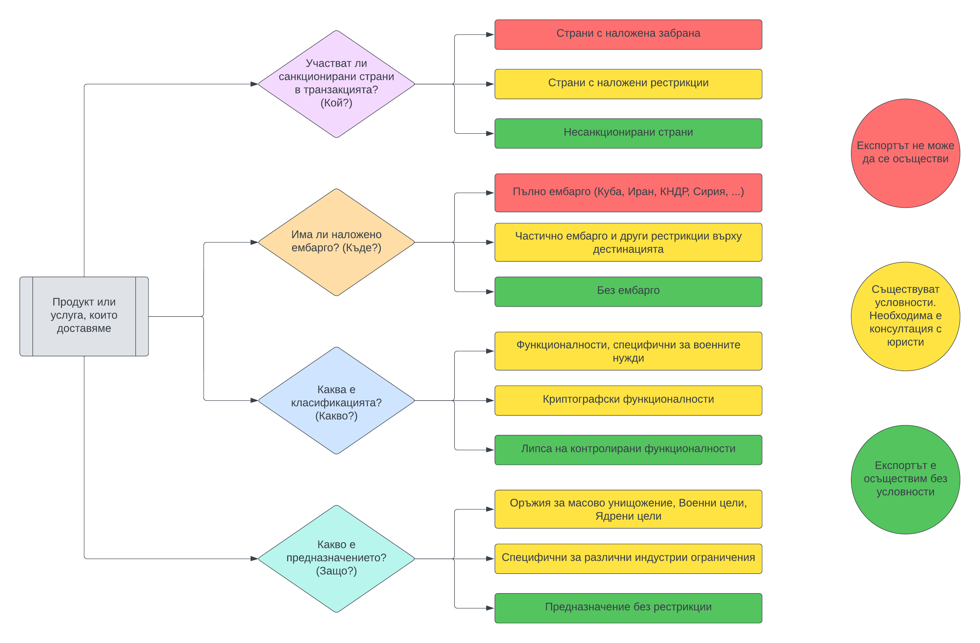

Slide 21
Действащо законодателство - САЩ
За стоки с двойно предназначение
Бюрото по индустрия и сигурност на САЩ (Bureau of Industry and Security / BIS), което е част от Министерство на търговията на САЩ (Department of Commerce)
Export Administration Regulations (EAR)
Списъка за комерсиален контрол (Commerce Control List / CCL). CCL включва 10 категории на стоки и пет групи продукти
За воени стоки
Дирекцията по контрол на търговията с оръжия на Министерство на външните работи на САЩ (Directorate of Defense Trade Controls / DDTC)
Регулациите за международния трафик на оръжия (International Traffic in Arms Regulations / ITAR)
Списъкът на военни стоки на Съединените щати (United States Munitions List / USML)
Офисът за контрол на чуждите активи на САЩ (Office of Foreign Assets Control / OFAC)

Slide 22
Действащо законодателство - ЕС
Контролът на износа, относно военни стоки, се урежда от всяка държава-членка на ЕС
Що се отнася до продуктите с двойно предназначение, регламентът на Съвета (ЕС) 2021/821 (замества Регламент (ЕС) 428/2009) урежда режима на контрол на износа на ЕС
Стоките с двойно предназначение могат да се търгуват свободно в рамките на ЕС, с изключение на някои особено чувствителни стоки, чието прехвърляне в рамките на ЕС остава подлежащо на предварително разрешение
Ограничителните мерки или санкции като важен инструмент на Общата външна политика и политиката за сигурност (ОВППС) на Европейския съюз
Notes:
\begin{itemize}
\item общи правила за контрол на износа, включително общ набор от критерии за оценка и общи видове разрешения (индивидуални, общи и глобални разрешения);
\item общ списък на стоките с двойно предназначение на ЕС;
\item общи разпоредби за контрол на крайната употреба на непосочени стоки, които могат да се използват, например, във връзка с програми за масово унищожение или за нарушения на правата на човека;
\item контроли върху посредничеството и техническата помощ, свързана със стоките с двойно предназначение и транзит през ЕС;
\item специфични мерки за контрол и съответствие, които трябва да въведат износителите, като поддържане на регистри;
\item разпоредби, установяващи мрежа от компетентни органи, подкрепяща обмена на информация и последователното прилагане и изпълнение на контролите в целия ЕС.
\end{itemize}

Slide 23
Действащо законодателство - Други
В Германия Федералният офис за икономика и контрол на износа (Bundesamt für Wirtschaft und Ausfuhrkontrolle – BAFA) е отговорен за предоставянето на необходимите лицензи за износ
В България Междуведомствената комисия за експортен контрол и неразпространение на оръжията за масово унищожение към Министерство на Икономиката отговаря за прилагането и изпълнението на законодателството (Закон за експортния контрол на продукти, свързани с отбраната, и на изделия и технологии с двойна употреба)
Споразумението от Васенаар
Категория 5, част 2, отнасяща се до софтуер и криптиране
Общата бележка за софтуер
Списъкът с боеприпаси, раздел ML21
Notes:
\begin{itemize}
\item общи правила за контрол на износа, включително общ набор от критерии за оценка и общи видове разрешения (индивидуални, общи и глобални разрешения);
\item общ списък на стоките с двойно предназначение на ЕС;
\item общи разпоредби за контрол на крайната употреба на непосочени стоки, които могат да се използват, например, във връзка с програми за масово унищожение или за нарушения на правата на човека;
\item контроли върху посредничеството и техническата помощ, свързана със стоките с двойно предназначение и транзит през ЕС;
\item специфични мерки за контрол и съответствие, които трябва да въведат износителите, като поддържане на регистри;
\item разпоредби, установяващи мрежа от компетентни органи, подкрепяща обмена на информация и последователното прилагане и изпълнение на контролите в целия ЕС.
\end{itemize}

Slide 24
Валидност на правилата за експортен контрол
Месното законоделство и това на съюзите, към които страната принадлежи
Интернационалните компании
Участието в чуждестранните финансовите пазари, използването на компоненти с произход други страни, осъществяването на сериозен контрол над дейността на фирмата от граждани на други страни и други фактори могат да доведат до нуждата да се съобрази доставката с допълнителни режими за контрол на експорта

Slide 25
Валидност на правилата за експортен контрол - САЩ
Особено интересна е ситуацията със законите в САЩ и тяхната приложимост за компании, които са извън САЩ
Износ, повторен износ и публикуване (deemed (re)export)
EAR може също да се прилага към компании извън САЩ, които произвеждат стоки, съдържащи компоненти или технологии от САЩ. EAR определя прагове "де минимис" въз основа на стойността на компонентите или технологиите от САЩ
"вграждане" на контролирани стоки от САЩ в продукт, произведен извън САЩ, или "свързване" с контролиран софтуер от САЩ
"вграждане" на контролиран софтуер от САЩ в софтуер, произведен извън САЩ
смесване на технология, произведена извън САЩ, с контролирана технология от САЩ

Slide 26
Червени флагове (1)
Ако сте осведомени, че клиент има или планира да създаде дъщерно дружество, офис, филиал или друг вид оперативно присъствие в забранена държава/регион или провежда бизнес в забранена държава.
Ако сте осведомени, че клиент споменава продукт(и) на фирмата във връзка с забранена държава/регион (например, се позовава на опит с продукта в Иран).
Ако сте осведомени, че софтуерът на фирмата или техника на фирмата се използва в забранени държави/региони.

Slide 27
Червени флагове (2)
Ако сте осведомени, че клиент използва методи за преодоляване на IP ограниченията.
Ако сте осведомени, че броят на лицензите не съответства на бизнеса на клиента (размер и сектор).
Ако сте осведомени, че крайното използване на продукт не е съобразено с нормалното му използване или е потенциално критично (например, атомни или оръжейни цели и др.).

Slide 28
Червени флагове (3)
Ако сте осведомени, че клиент не желае да предостави информация за крайното използване или крайния потребител.
Ако сте осведомени, че клиент има малко или никакъв бизнес опит. Например, финансова информация не може да бъде намерена от обичайни комерсиални източници, а собствениците на компанията са непознати за търговските източници.

Slide 29
Класификацията в детайли
При класификацията се използват специални идентификатори, които определят, че дадения продукт попада в съответните списъци (CCL за САЩ и Приложение 1 на Регламент (ЕС) 2021/821 за ЕС). Самите списъци сами по себе си описват конкретни или абстрактни (на база характеристики) продукти.
Самите списъци са сходно структурирани и имат сериозно препокриване (до голяма степен списъка на ЕС е подмножество на този на САЩ)

Slide 30
Класификацията в детайли - идентификатор
При EAR този идентификатор си има име - ECCN (Export Control Classification Number). В Европа си няма, но тъй като често компаниите класифицират и по двата регламента, те използват термина ECCN и за Европа.
Структурата на идентификатора се състои от комбинация от букви и цифри и включва следните елементи:
Категория: Първата цифра определя категорията на продукта или технологията. Например, категория 3 се отнася за "Electronics"
Подкатегория: Следващите цифри уточняват подкатегорията в рамките на основната категория. Например, подкатегория D се отнася за "Software"
Контролен номер: Този номер обикновено съдържа букви и цифри и уточнява конкретния продукт или технология в рамките на подкатегорията.
Суфикс: Формално не е част от идентификатора, но практически е неизменна част тъй като определя приложимите под-точки на дадения идентификатор за продукта. Тези конкретни под-точки често са от значение при взимане на решения.
Като пример, идентификатора 3A225 се отнася до честотни преобразователи, а пък 5A002.a е елемент, който има "информационна сигурност" като основна функция.

Slide 31
Класификацията в детайли – Категории и подкатегории
Категории:
Категория 0 – Ядрени материали, съоръжения и оборудване
Категория 1 – Материали, химикали, микроорганизми и токсини (САЩ) / Специални материали и свързано оборудване (ЕС)
Категория 2 – Обработка на материали
Категория 3 – Електроника
Категория 4 – Компютри
Категория 5 – Телекомуникации (част 1) и информационна сигурност (част 2)
Категория 6 – Сензори и лазери
Категория 7 – Навигационно и авиационно оборудване
Категория 8 – Морски системи
Категория 9 – Космически апарати и силови установки (двигателни системи)
Под-категории:
А - системи, оборудване и компоненти
В - изпитване, контрол и производство
C - материали
D - софтуер
Е - технология

Slide 32
Класификацията в детайли – Изключението ENC (САЩ)
Основното изключение за лиценз, което се използва за елементи от категория 5, част 2, е изключението за лиценз ENC. Изключението за лиценз ENC предоставя широк набор от разрешения за продукти за криптиране (елементи, които използват криптография), които варират в зависимост от елемента, крайния потребител, крайното използване и дестинацията. Няма невъзможно ниво на криптиране според изключението за лиценз ENC. Повечето продукти за криптиране могат да бъдат експортирани към повечето дестинации посредством изключението за лиценз ENC, след като износителят е спазил приложимите изисквания за докладване и класификация. Някои елементи, изпращани до определени дестинации, изискват лицензи.

Slide 33
Класификацията в детайли – Mass market (САЩ)
Хардуерни и софтуерни елементи, които в противен случай биха били класифицирани като 5A002 или 5D002, могат да бъдат класифицирани като 5A992.c и 5D992.c, в зависимост от начина, по който се продават. Характеристиките могат да бъдат обобщени като:
Продуктът е общодостъпен за обществото чрез продажба, без ограничение, от складове в търговски обекти чрез следните методи:
Сделки без предварително съгласие;
Сделки по пощата;
Електронни сделки (например, чрез интернет); или
Сделки по телефон.
Криптографската функционалност не може лесно да бъде променяна от потребителя;
Проектът е проектиран за инсталиране от потребителя без по-нататъшна значителна подкрепа от доставчика;
Когато е необходимо, данни за елементите са достъпни и ще бъдат предоставени по заявка на съответния орган в страната на износителя, за да се установи съответствие с условията.

Slide 34
Класификацията в детайли – ако продуктът не попада в списъка
В ЕС, ако елементът се съдържа в Приложение I, то се изисква разрешение за износ / лиценз. Ако елементът не е в списъка, тогава обикновено не се контролира. (Регламентът на ЕС предвижда, че дори тези елементи изискват лиценз, ако са предназначени за използване в програми за масово унищожение или нарушения на правата на човека - обичайно наречени catch-all клаузи).
Системата в САЩ не е толкова ясна - просто защото нещо не е в Контролния списък за стоки не означава, че не се контролира. То все още може да бъде класифицирано като EAR99 (ако продуктът попада под юрисдикцията на Министерството на търговията на САЩ) и може да изисква лиценз в зависимост от мястото, до кого или за каква цел се изнася.

Slide 35
Софтуер с отворен код
ЕС
Общата бележка за софтуер на ЕС (General Software Note/GSN) в Приложение 1 на Регламент (ЕС) 2021/821 изключва софтуер, който е "в обществения домейн" от това, което трябва да подлежи на експортни ограничения
"в обществения домейн" се отнася до софтуер, който е достъпен без ограничения по отношение на неговото следващо разпространение и, че авторските ограничения в този контекст не премахват софтуера от обществения домейн
САЩ
Промените в правилата от 29 март 2021 г. премахват изискването за изпращане на известие по имейл за криптографския изходен код и бета версиите на криптографски софтуер, достъпни "публично", с изключение на софтуер, който изпълнява "нестандартна криптография. При изпълнение на тези условия, софтуера се счита за "публикуван" и не подлежи на EAR

Slide 36
Връзка с каналите за доставка

Slide 37
В заключение…
Експортният контрол е изключително важна регулация, несъответствието с която може да доведе до много сериозни последици. За това е много важно внимателно да се осигури съответствието с нея. От основно значение е доброто познаване на продукта и реципиента му, включително намеренията как ще го използва. На база на това, различните държави и организации имат различни (но не драстично различни) регламенти и изисквания. Масовият софтуер основно попада под регулацията поради криптографските си възможности. Това прави регулацията широко приложима в цялата софтуерна индустрия, налагайки разглеждането и в курса.

